Slide 1
Состав слова
Слово и формы слова. Родственные слова.
Цель. Дать понятие о родственных словах; упраж­нять в подборе родственных слов.
Подготовила:
учитель-логопед
Куцевалова И.В.

Slide 2
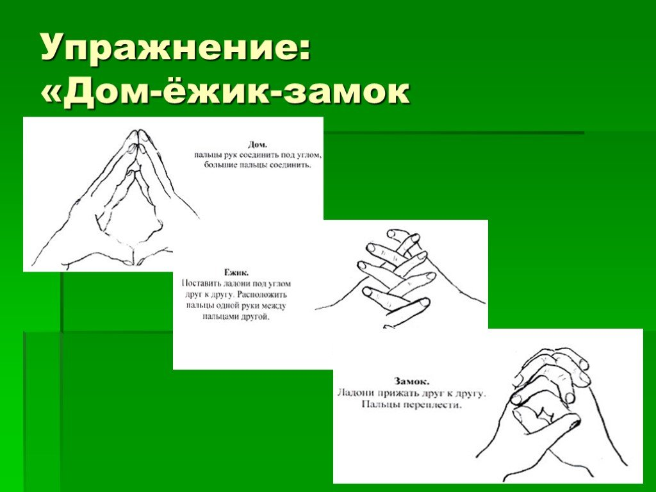
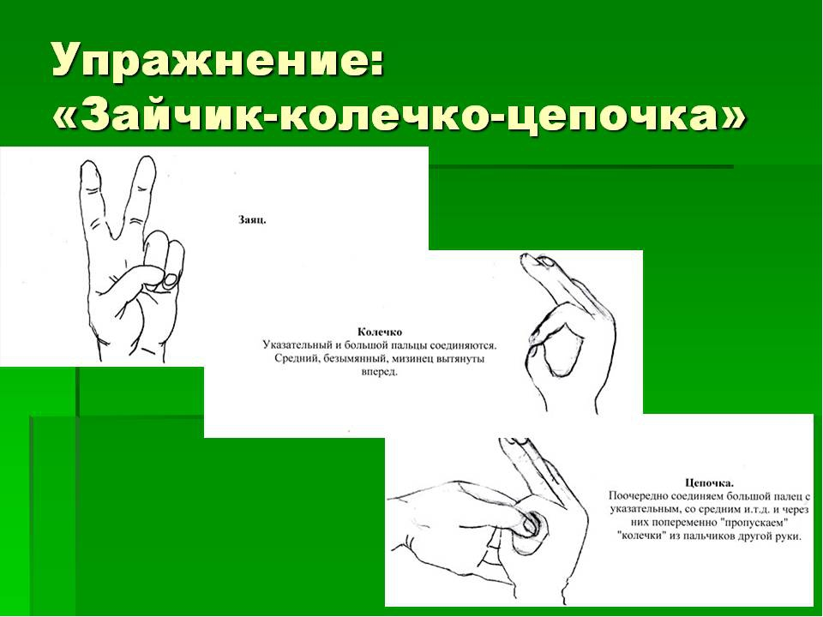
Разминка

Slide 3
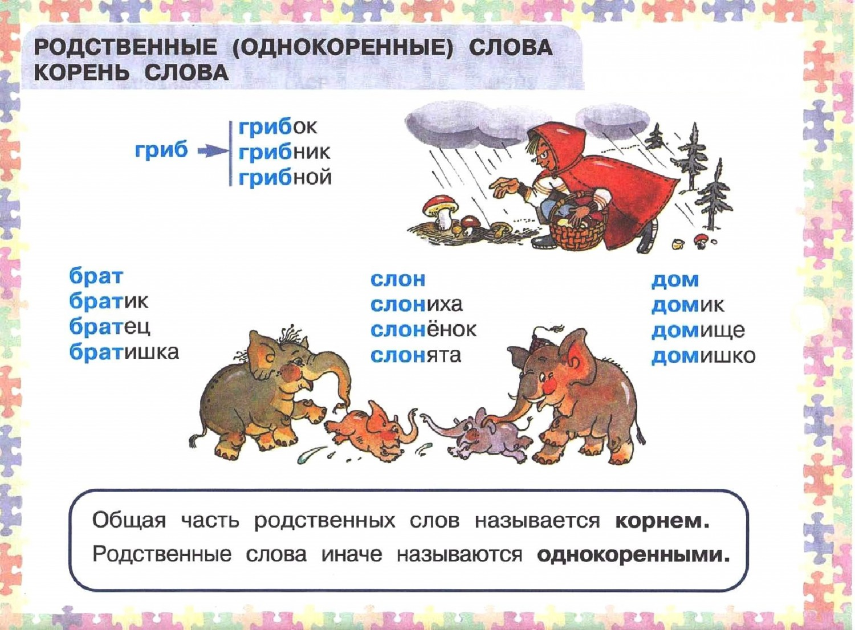
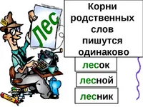
Однокоренные слова и формы слова
Ссылка на видео: https://vk.com/video65875142_456239042

Slide 4
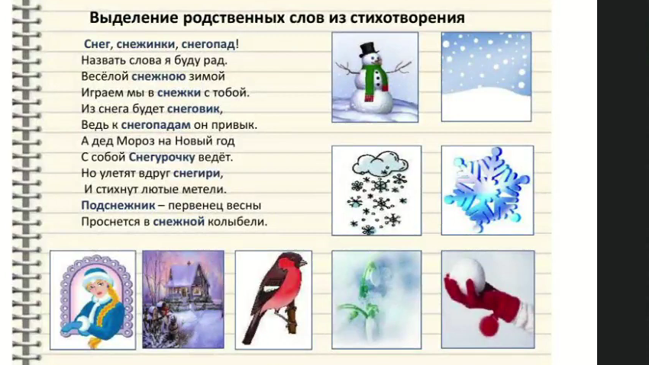

Slide 5
Вслушайтесь внимательно в каждую строчку и выделите слова, которые похожи друг на друга по звучанию.
Если скажут слово Родина,
Сразу в памяти встает
Старый дом, родная улица,
Толстый тополь у ворот.
Вся родня моя любимая,
Родственники здесь и там!
Родина бывает разная,
Но у всех она одна!
Какие слова вы выделили?
Родина, родная, родня, родственники
Что в них общего?
Как вы понимаете смысл каждого слова?

Slide 6
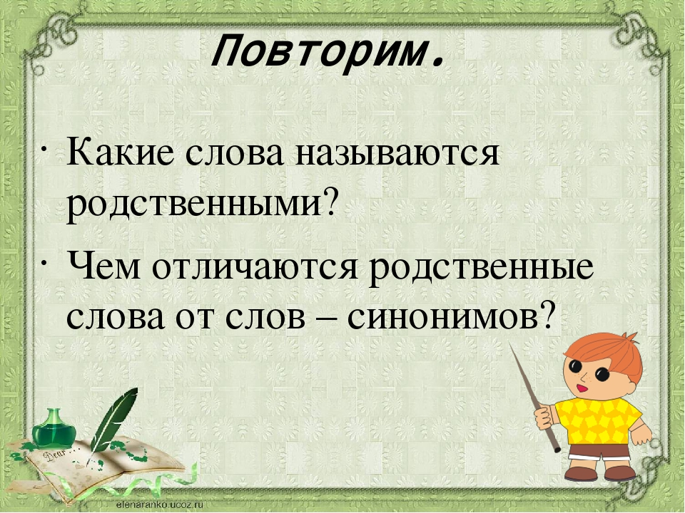
Блиц-опрос:

Slide 7
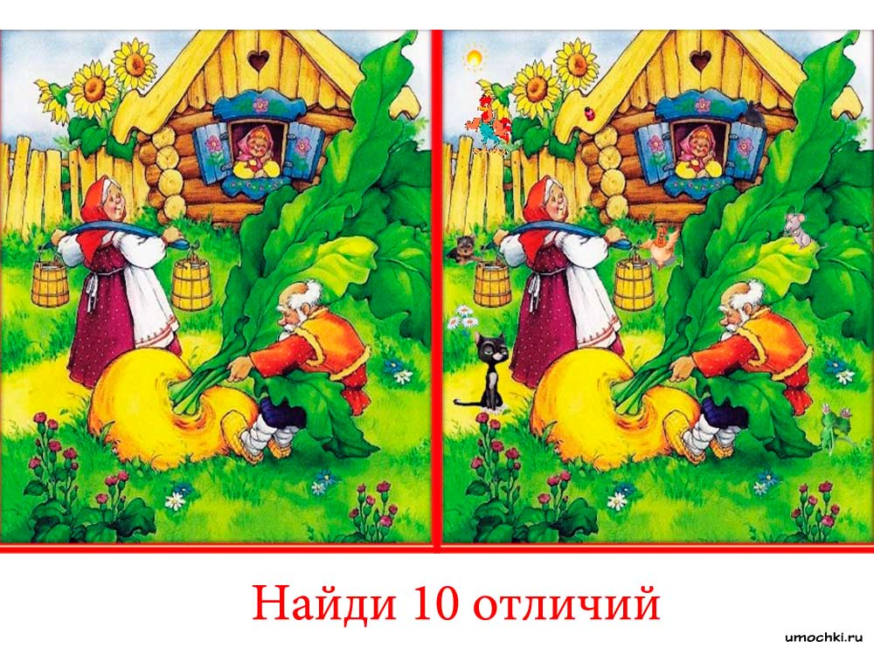

Slide 8
